Slide 1


ZÁKLADNÍ ŠKOLA OLOMOUC
příspěvková organizace
MOZARTOVA 48, 779 00 OLOMOUC
tel.: 585 427 142, 775 116 442; fax: 585 422 713
email: kundrum@centrum.cz; www.zs-mozartova.cz
Projekt: ŠKOLA RADOSTI, ŠKOLA KVALITY
Registrační číslo projektu: CZ.1.07/1.4.00/21.3688
EU PENÍZE ŠKOLÁM
Operační program Vzdělávání pro konkurenceschopnost

Slide 2
ZÁKLADNÍ ŠKOLA OLOMOUC
příspěvková organizace
MOZARTOVA 48, 779 00 OLOMOUC
tel.: 585 427 142, 775 116 442; fax: 585 422 713
email: kundrum@centrum.cz; www.zs-mozartova.cz
Autor: | Mgr. Eva Hájková
Vzdělávací oblast: | Člověk a příroda
Vzdělávací obor: | Zeměpis
Vzdělávací předmět: | Zeměpis
Ročník: | 8.
Tematická oblast: | Státy Evropy
Téma hodiny: | Velká Británie
Označení DUM: | VY_32_INOVACE_12.05.HAJ.ZE.8
Vytvořeno: | 28. 10. 2012

Slide 3

VELKÁ BRITÁNIE
[obr.1]

Slide 4
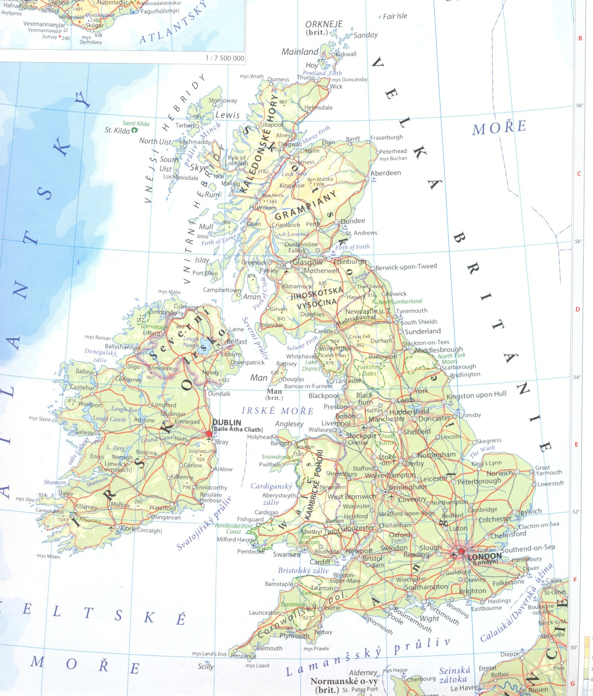
Mapa Britského souostroví
Severní Irsko
Ostrov Irsko
Irská republika
Průliv La Manche

Slide 5
Spojené království Velké Británie
a Severního Irska
Oficiální název:
Rozloha:
245 000 km²
Počet obyvatel:
60 miliónů
Úřední jazyk:
angličtina
Měna:
britská libra
Státní zřízení:
konstituční monarchie
Hlavní město:
Londýn

Slide 6
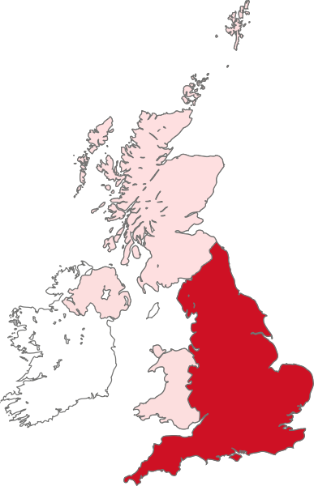
4 historické země:
Skotsko
Severní Irsko
Anglie
Wales
[obr.2]

Slide 7
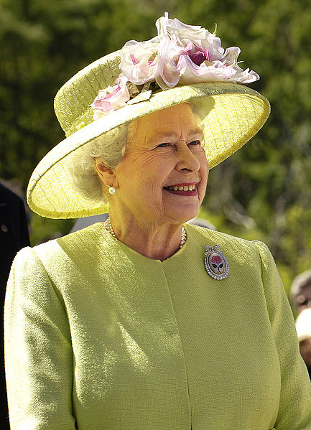
Královna Alžběta II
Narozena 21. dubna 1926
Britskou královnou se stala
6. února 1952
V roce 1947 se provdala za Philipa, vévodu z Edinburghu
Má 4 děti, následníkem trůnu je princ Charles
[obr.3]

Slide 8
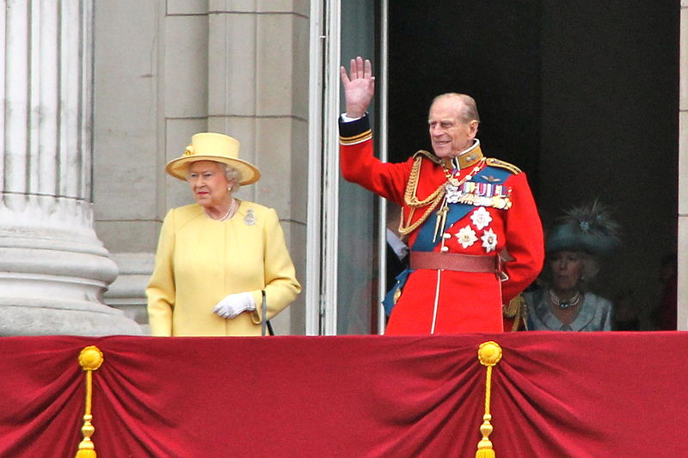
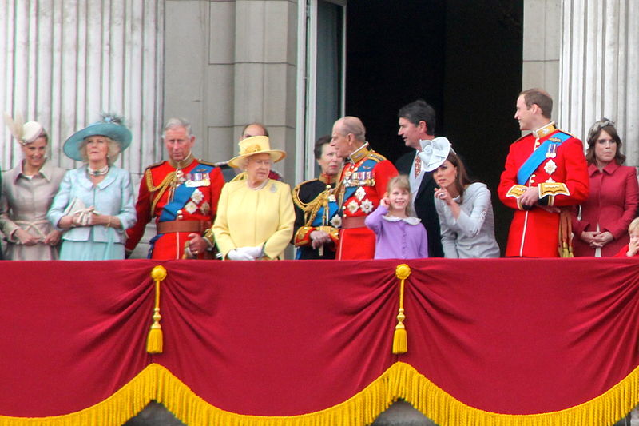
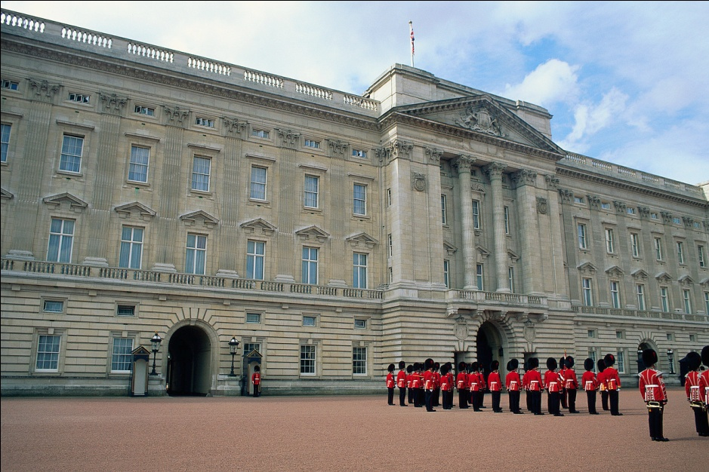
[obr.4]
Oslava 60. výročí vlády královny Alžběty II.
[obr.5]
[obr.1]

Slide 9
Hospodářství:
Velmi vyspělý stát, hospodářsky všestranně rozvinutý
Nerostné bohatství
Zemědělství
Průmysl
Služby

Slide 10
Tradiční (částečně vytěženy):
Černé uhlí, železná ruda,
barevné kovy
Nerostné bohatství
Nová těžba:
Ropa a zemní plyn
(ze Severního moře)
Tradiční:
Hutní a těžké strojírenství,
textilní
Průmysl
Novější obory:
Strojírenství, elektronika,
chemický

Slide 11
Živočišná výroba – převládá
Chov ovcí a skotu
Zemědělství:
Rostlinná výroba – intenzivní
Obiloviny, krmiva, brambory
Služby:
Zaměstnává nejvíce lidí
Bankovnictví a finanční služby

Slide 12
Typické pro Londýn
Červené telefonní budky
Dvojité autobusy
Černé taxi

Slide 13
LONDÝN
Tower bridge

Slide 14
LONDÝN
Londýnské oko

Slide 15
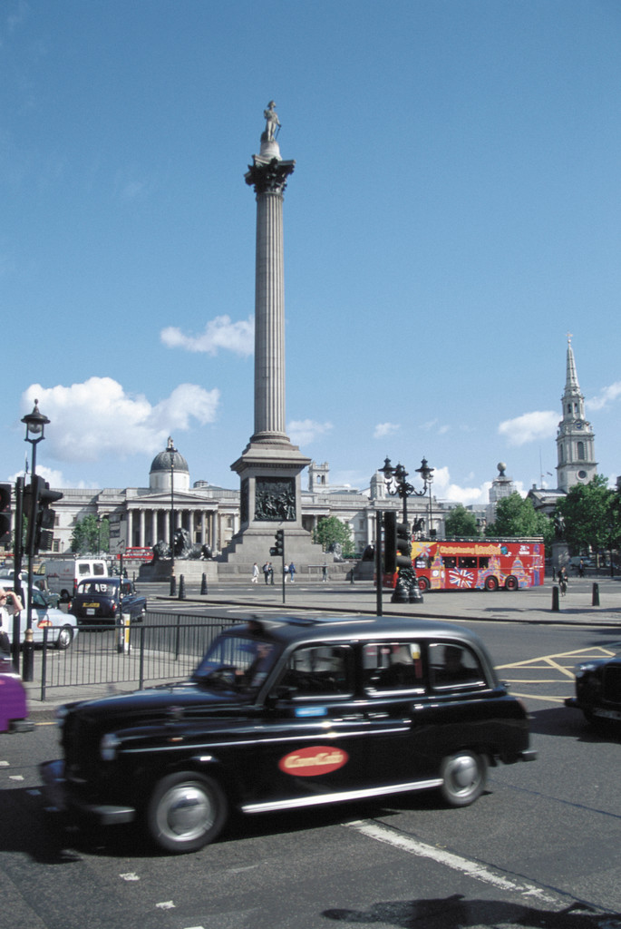
LONDÝN
Big Ben
Trafalgar square

Slide 16
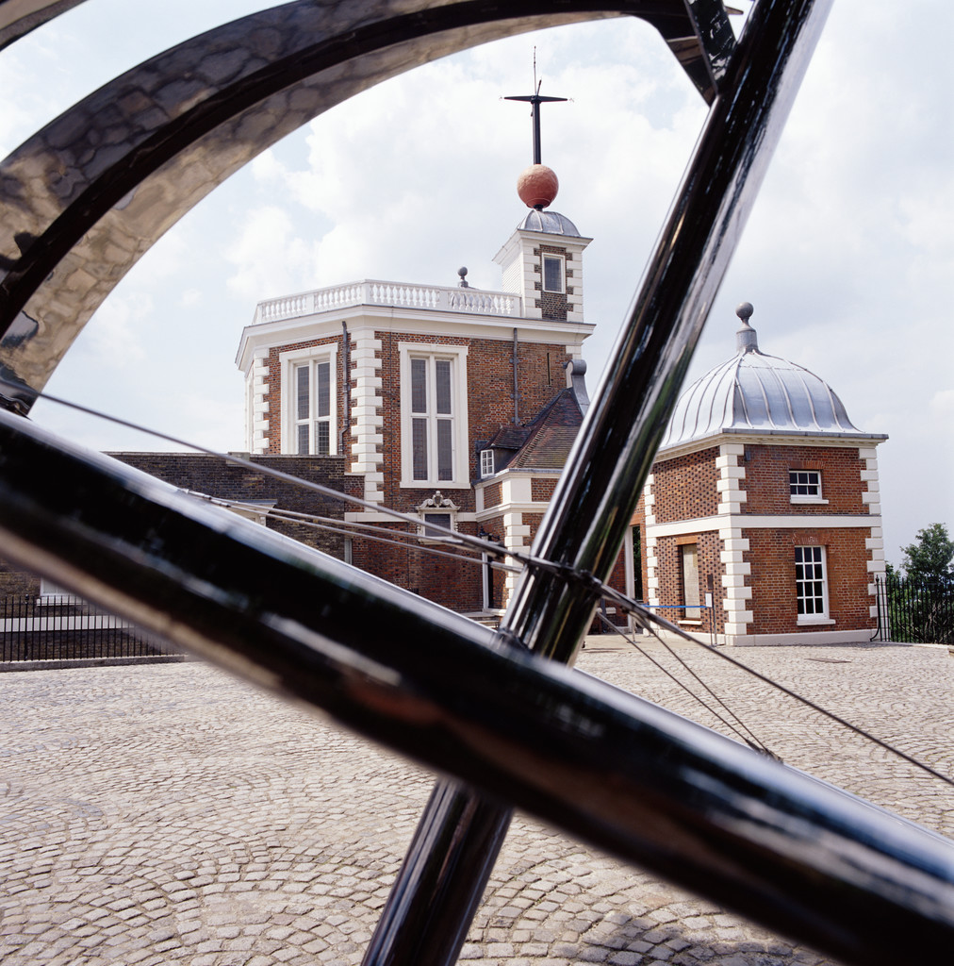
Greenwich
Královská observatoř
Nultý poledník

Slide 17
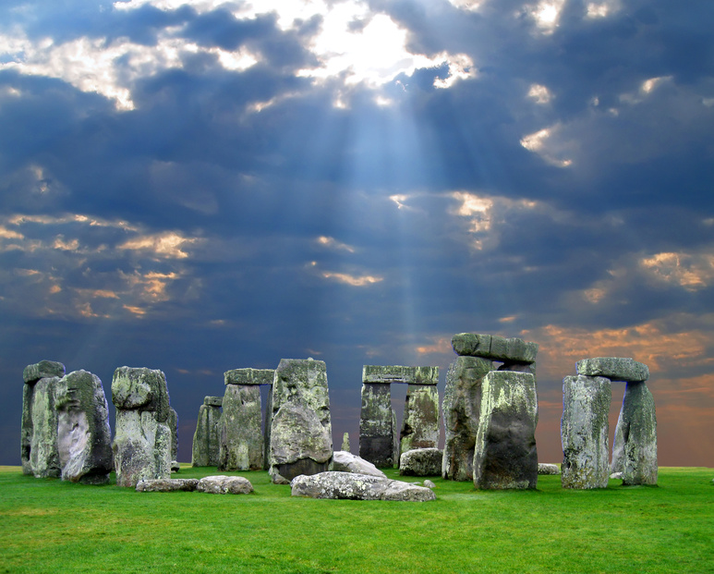
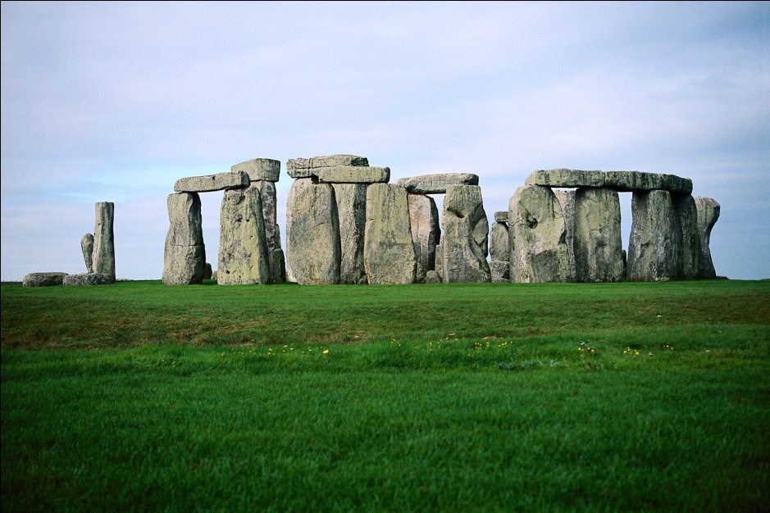
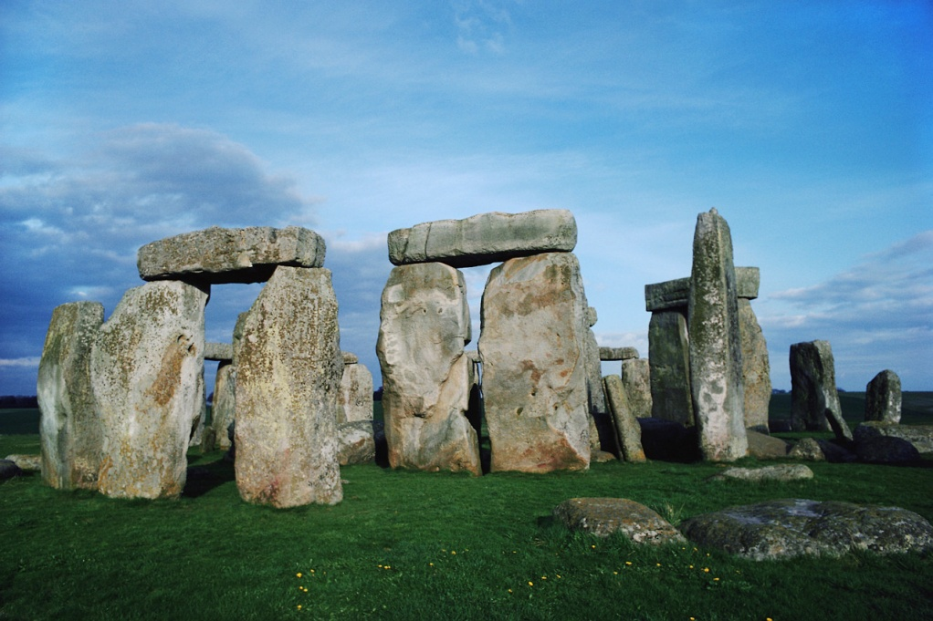
Stonehenge
Starodávné tajemné kamenné kruhy
asi 4 000let staré (jižní Anglie)

Slide 18
ZÁKLADNÍ ŠKOLA OLOMOUC
příspěvková organizace
MOZARTOVA 48, 779 00 OLOMOUC
tel.: 585 427 142, 775 116 442; fax: 585 422 713
email: kundrum@centrum.cz; www.zs-mozartova.cz
Seznam použité literatury a pramenů:
HÜBELOVÁ, D.; CHALUPA, P.: Zeměpis Evropa, 1. díl pro 8. ročník ZŠ nebo tercie víceletých gymnázií. Brno: Nová škola, s.r.o. 2012. 96 s. IBSN 978-80-7289-348-5
JEŘÁBEK, M.: Zeměpis 8 – učebnice pro základní školy a víceletá gymnázia. Plzeň: Fraus 2006. 128 s. ISBN 80-7238-486-4
Evropa – sešitový atlas pro základní školy a víceletá gymnázia. Praha: Kartografie 2006. 53 s.
Použité zdroje:
Nečíslovaný obrazový materiál je použit z galerie obrázků a klipartů Microsoft Office.

Slide 19
Strana 3
[obr.1] [cit. 2012-10-28]. Dostupný pod licencí Public domain na
WWW:<http://commons.wikimedia.org/w/index.php?title=File:Flag_of_the_United_Kingdom.svg&page=1>
Strana 4
Mapa Velké Británie
Evropa – sešitový atlas pro základní školy a víceletá gymnázia. Praha: Kartografie 2006. s. 31
Strana 6
[obr.2] [cit. 2012-10-28]. Dostupný pod licencí Public domain na
WWW:<http://commons.wikimedia.org/w/index.php?title=File:Map_of_England_within_the_United_Kingdom.svg&page=1>
Strana 7
[obr.3][cit. 2012-10-28]. Dostupný pod licencí Public domain na
WWW:<http://commons.wikimedia.org/wiki/File:Elizabeth_II_greets_NASA_GSFC_employees,_May_8,_2007.jpg>
Strana 8
[obr.4][cit. 2012-10-28]. Dostupný pod licencí Public domain na
WWW:<http://commons.wikimedia.org/wiki/File:HM_The_Queen_and_Prince_Philip.JPG>
Strana 8
[obr.5] [cit. 2012-10-28]. Dostupný pod licencí Public domain na
WWW:<http://commons.wikimedia.org/wiki/File:British_Royal_Family,_June_2012.JPG>

